Slide 1
宏基因组参考 基因(组)集
刘永鑫
中科院遗传发育所白洋组
2019年8月24日

Slide 2
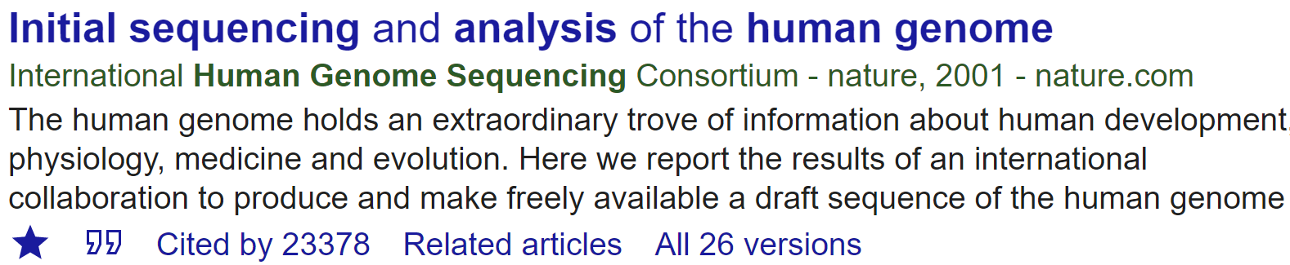
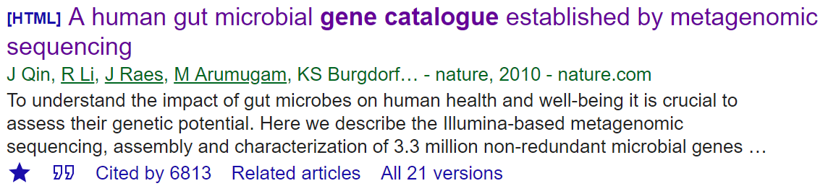
宏基因组参考基因(组)集
人类基因组提供了挖掘基因功能的数据基础，实现组学数据快速分析和比较；
高等生物微生物组的参考基因(组)集，提供研究宿主与微生物互作的基因库、统一编号和高质量功能注释，实现宏基因组快速定量、多样性、差异比较和功能挖掘。
Notes:
人类基因组测序，花费了30亿美元，6个国家合作。我们1999年加入承担1%，就是我们遗传发育所，人类基因组研究中心加入，同年成立华大基因中心企业，2002我所和华大出资成立国家生物信息工程中心，2003年成立基因组所。后来陈受宜所长的支持上，独立为北京基因组所。带了个嫁妆，发育学报，即GPB，。所长也是我们所研究员。
http://www.big.cas.cn/gkjj/lsyg/ 基因组所的历史，详见基因组所官网。1999年成立华大
基因集，基因组集有什么区别和联系。受测序条件和分析水平的限制，只能获得片段，并注释编码基因；近年来测序通量提高，建库、测序读长升级，以及配套软件和算法的改进，使大规模获得参考基因组成为可能。 人类第一个参考基因集 ，http://www.microbiota.cn/#aboutus

Slide 3
参考基因(组)集有什么用？
高质量的物种和功能注释，节约数据组装、基因功能注释的计算时间，实现快速物种和功能定量和差异比较；
功能基因和物种可查询的数据库；
统一基因、基因簇和基因组编号，同类研究可比较；
扩大生命之树，进一步完善微生物参考数据库；
获得不可培养微生物基因组，开展末培养物种中全新功能基因和代谢通路研究；

Slide 4
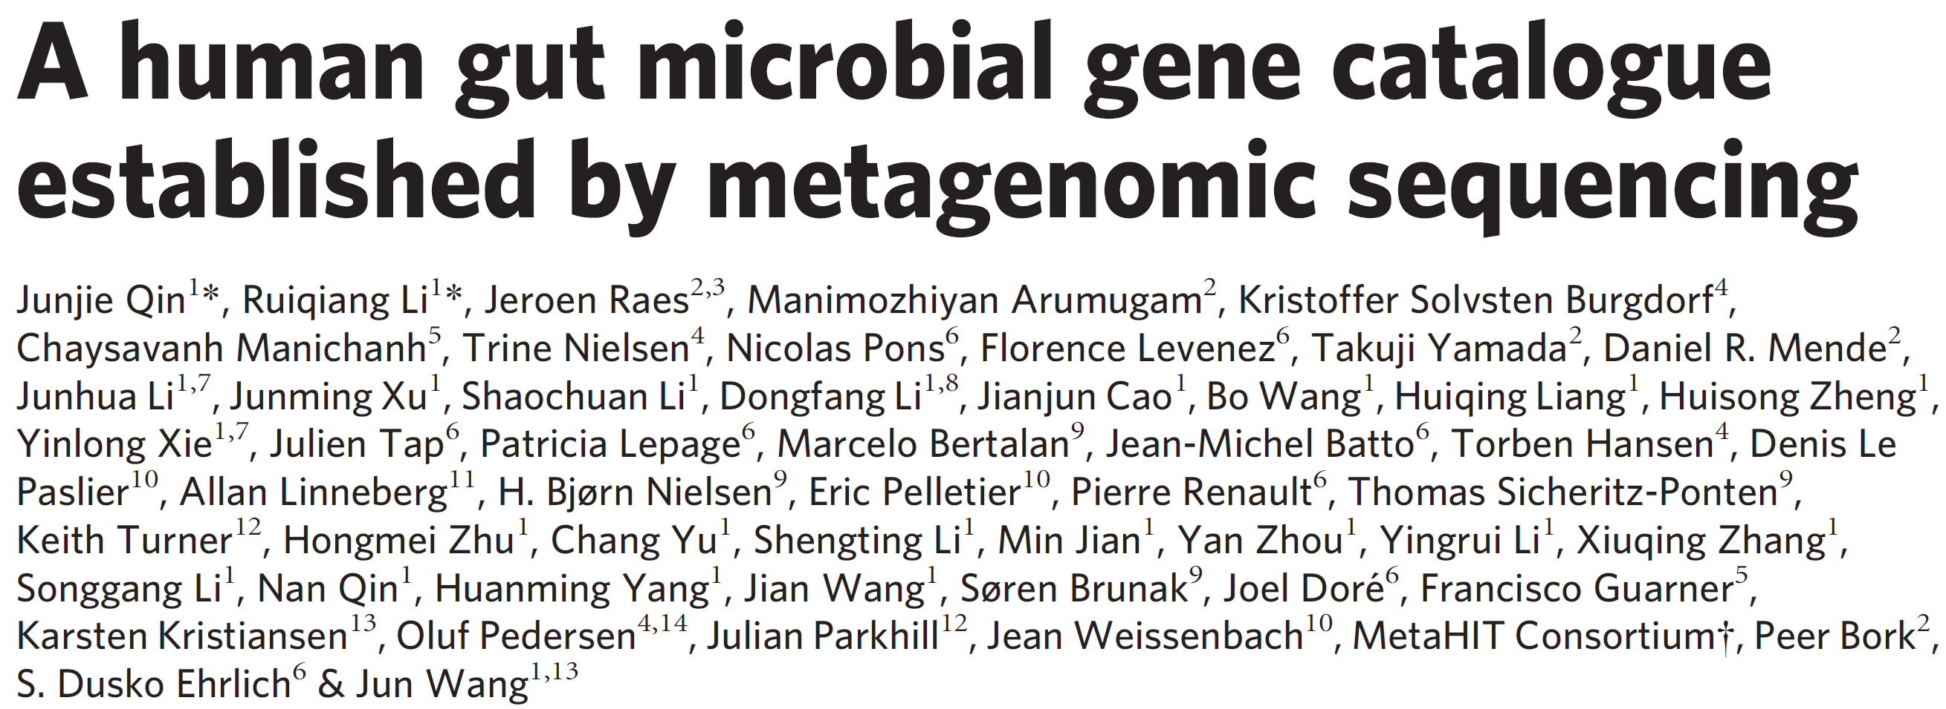
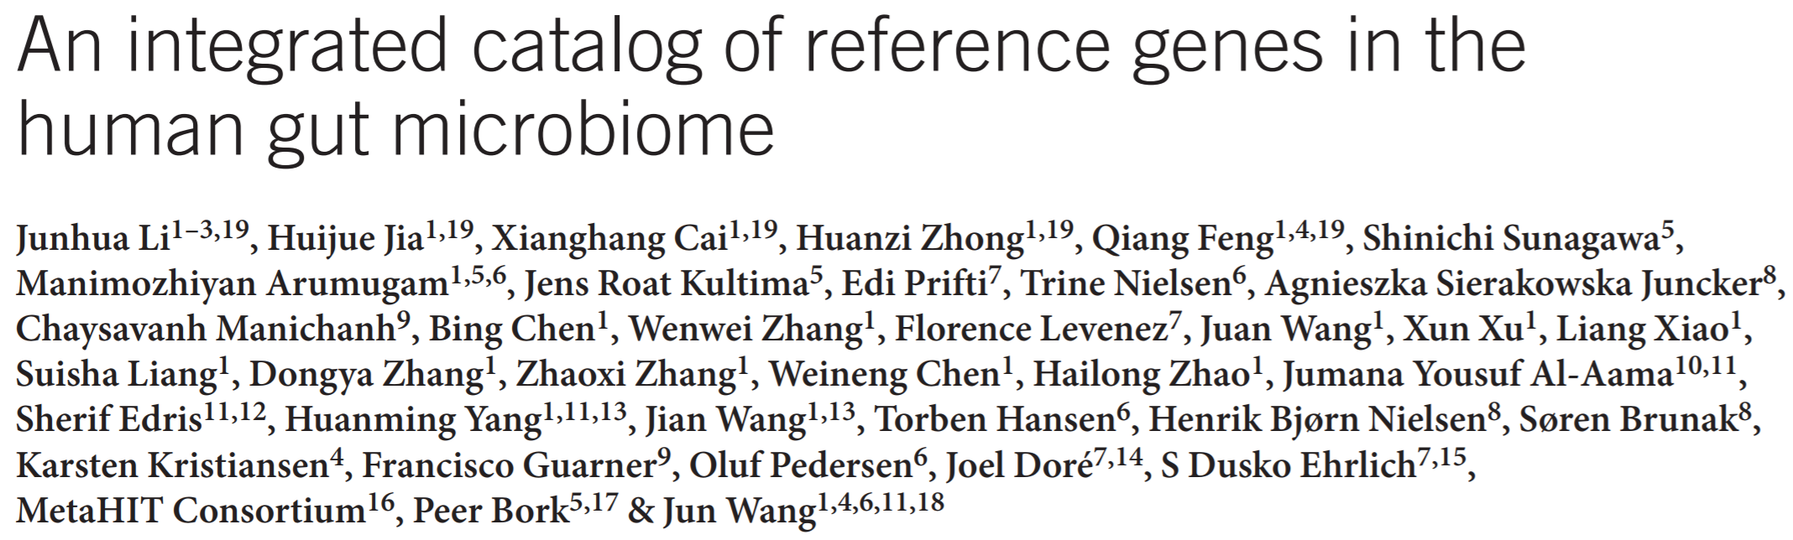
人类参考基因集
人类肠道2010年
样本 124 个
基因 3.3 M 个
Li, J. et al. Nature Biotechnology 32, 834-841, doi:10.1038/nbt.2942 (2014).
Cited by 6813
人类肠道2014年
样本 1000 个
基因 10 M 个
Li, J. et al. Nature Biotechnology 32, 834-841, doi:10.1038/nbt.2942 (2014).
Cited by 694
Notes:
Qin, J. et al. A human gut microbial gene catalogue established by metagenomic sequencing. Nature 464, 59-65, doi:10.1038/nature08821 (2010).
Li, J. et al. An integrated catalog of reference genes in the human gut microbiome. Nature Biotechnology 32, 834-841, doi:10.1038/nbt.2942 (2014).

Slide 5
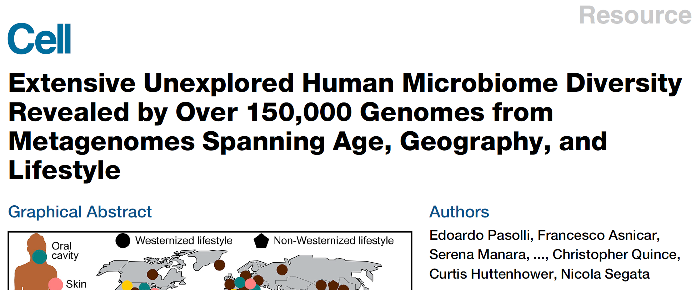
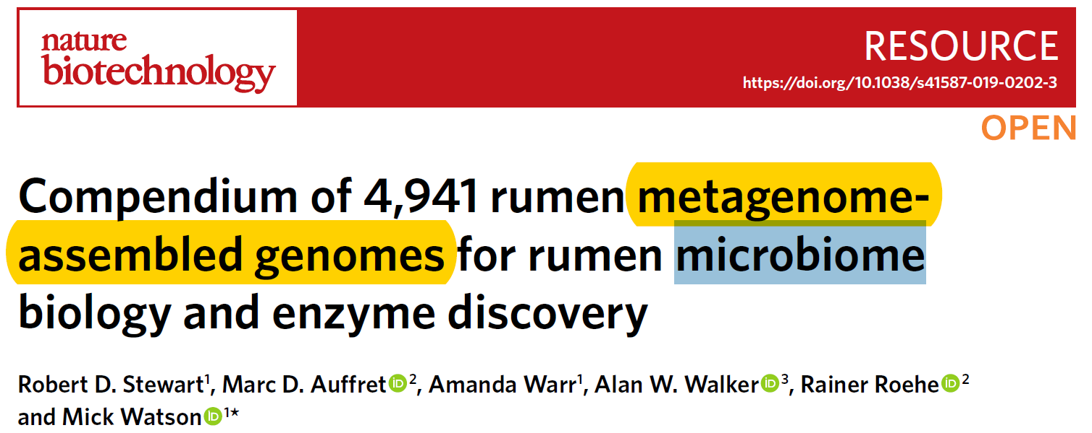
参考基因组集
人 2019年
样本 9428 个
基因组 154,723 个
Pasolli, E. et al. Cell 176, 649-662.e620, doi:https://doi.org/10.1016/j.cell.2019.01.001 (2019).
牛瘤胃 2019年
样本 1000 个
基因组 4941 个
Stewart, R. D. et al. Nature Biotechnology 37, 953-961, doi:10.1038/s41587-019-0202-3 (2019).
Notes:
Pasolli, E. et al. Extensive Unexplored Human Microbiome Diversity Revealed by Over 150,000 Genomes from Metagenomes Spanning Age, Geography, and Lifestyle. Cell 176, 649-662.e620, doi:https://doi.org/10.1016/j.cell.2019.01.001 (2019).
Stewart, R. D. et al. Compendium of 4,941 rumen metagenome-assembled genomes for rumen microbiome biology and enzyme discovery. Nature Biotechnology 37, 953-961, doi:10.1038/s41587-019-0202-3 (2019).

Slide 6
参考基因(组)集10年代表工作
物种 | 发表年 | 杂志 | 样本 | 基因(M) | 基因组
人类肠道 | 2010 | Nature | 124 | 3.3
牛瘤胃 | 2011 | Science | 1(268G) | 2.5 | 15
人类肠道 | 2014 | Nature Biotechnology | 249+1018 | 9.9
小鼠肠道 | 2015 | Nature Biotechnology | 184 | 2.6 | 514
猪肠道 | 2016 | Nature Microbiology | 287 | 7.7 | 719
鸡肠道 | 2018 | Microbiome | 495 | 9.0
食蟹猴肠道 | 2018 | GigaScience | 20 | 1.9
牛瘤胃 | 2018 | Nature Communications | 43 |  | 913
柑橘根际土 | 2018 | Nature Communications | 23 | 183
人 | 2019 | Cell | 9,428 |  | 154,723
牛瘤胃 | 2019 | Nature Biotechnology | 283 |  | 4,941
人 | 2019 | Cell Host & Microbe | 3655 | 46
华大基因10年30篇菌群总计780分
Notes:
列举了泛读过的12篇参考基因组集、参考基因集文章。总结一下本领域的发展趋势。加粗为华大基因参与。红色为我本次重点讲的内容。分为4个版本，即发展的4个时代。

Slide 7
总结为4个时代
1.0 —— 物种微生物组首个宏基因组参考基因集
2.0 —— 物种微生物组超大规模参考基因集+整合基因组
3.0 —— 物种微生物组大规模参考基因组集
4.0 —— 宏基因组综合分析和规律挖掘

Slide 8
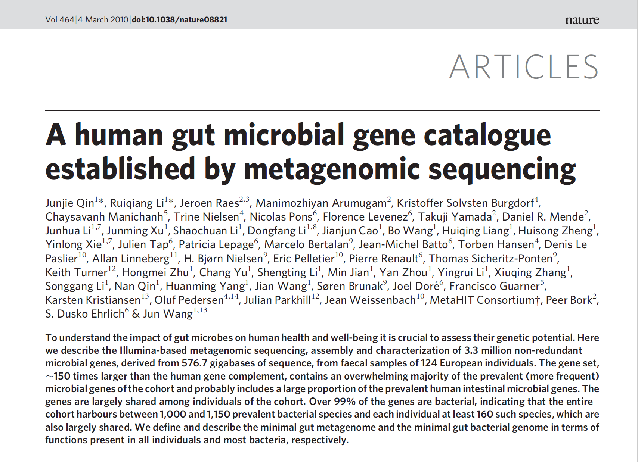
2010年Nature人类肠道首个参考基因集(1.0)

Slide 9



作者简介
覃俊杰 谱元科技
microbiota.cn
14年成立
微生物检测
16年A轮估值2亿
李瑞强 诺禾致源
www.novogene.com
11年成立
科技服务
16年5亿B轮
王俊 碳云智能
www.icarbonx.com
15年成立
智能穿戴
16年10亿A轮估10亿$
Notes:
覃俊杰，中科院北京基因组研究所博士毕业，华大基因研究院微生物方向第一负责人、从2006年开始，从事基于二代测序技术的微生物基因组、宏基因组研究和技术转化。完成的重要项目有：欧洲人肠道菌群宏基因组图谱的构建、2011年德国致病大肠杆菌的快速基因组解析、中国人2型糖尿病与肠道菌群的宏基因组关联分析、欧洲人肥胖与肠道菌群的关联分析、临床特定疾病的菌群组成与功能研究等。在宏基因组学领域开发了许多重要的技术工具与方法。其中，肠道菌群宏基因图谱构建的文章作为2010年3月的《Nature》杂志封面，迄今为止已经得到6000多次引用，是文章发表当年（2010年）全球引用率最高的生物学论文。
http://www.promegene.com/ http://microbiota.cn/ 谱元科技，2014年7月成立，微生物检测，2016年2月估值2亿完成首轮融资。
李瑞强，2016年11月5亿元的B轮融资，估值有50亿以上；1979年出生于中国江苏。本科就读于东南大学应用物理学专业，2002年本科毕业即加入了华大基因，从事基因组与生物信息学研究。期间于2004年在英国Sanger 基因组中心访问学习，于2010年获得丹麦哥本哈根大学生物学博士学位。任北京大学研究员。
http://www.novogene.com 2011年成立，诺禾致源2015年科技服务的国内市场收入达到3.5 亿，超越华大基因，成为业内最大的科研服务提供商
王俊，1976年，97年北大本科，北大博士。国家杰出青年基金获得者，973首席科学家；曾任华大基因CEO，华大基因研究院院长；丹麦哥本哈根大学、香港大学客座教授。发表三百余篇论文，第一作者篇或通讯作者百余篇。其中在Science、Nature系列杂志、Cell及NEJM上发表百余篇(20篇为封面文章)。https://www.icarbonx.com/about.html 王俊，碳云智能2015年成立，17个腾讯10亿，估值超10亿美元，智能穿戴设备，营养、运动、护肤，免疫组学检测。

Slide 10
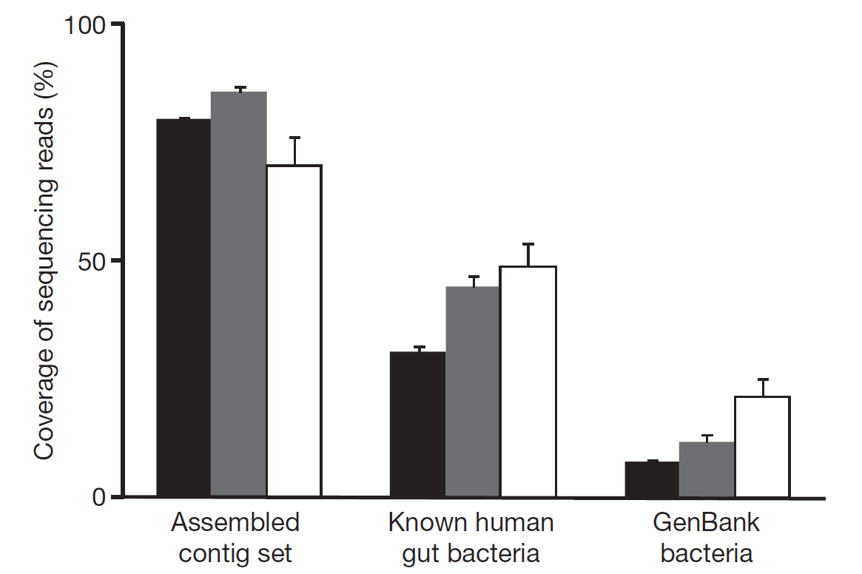
人类微生物组3.3M参考基因组
提高宏基因组的序列可比对率
三种颜色代表Illumina, 454和Sanger测序样品

Slide 11
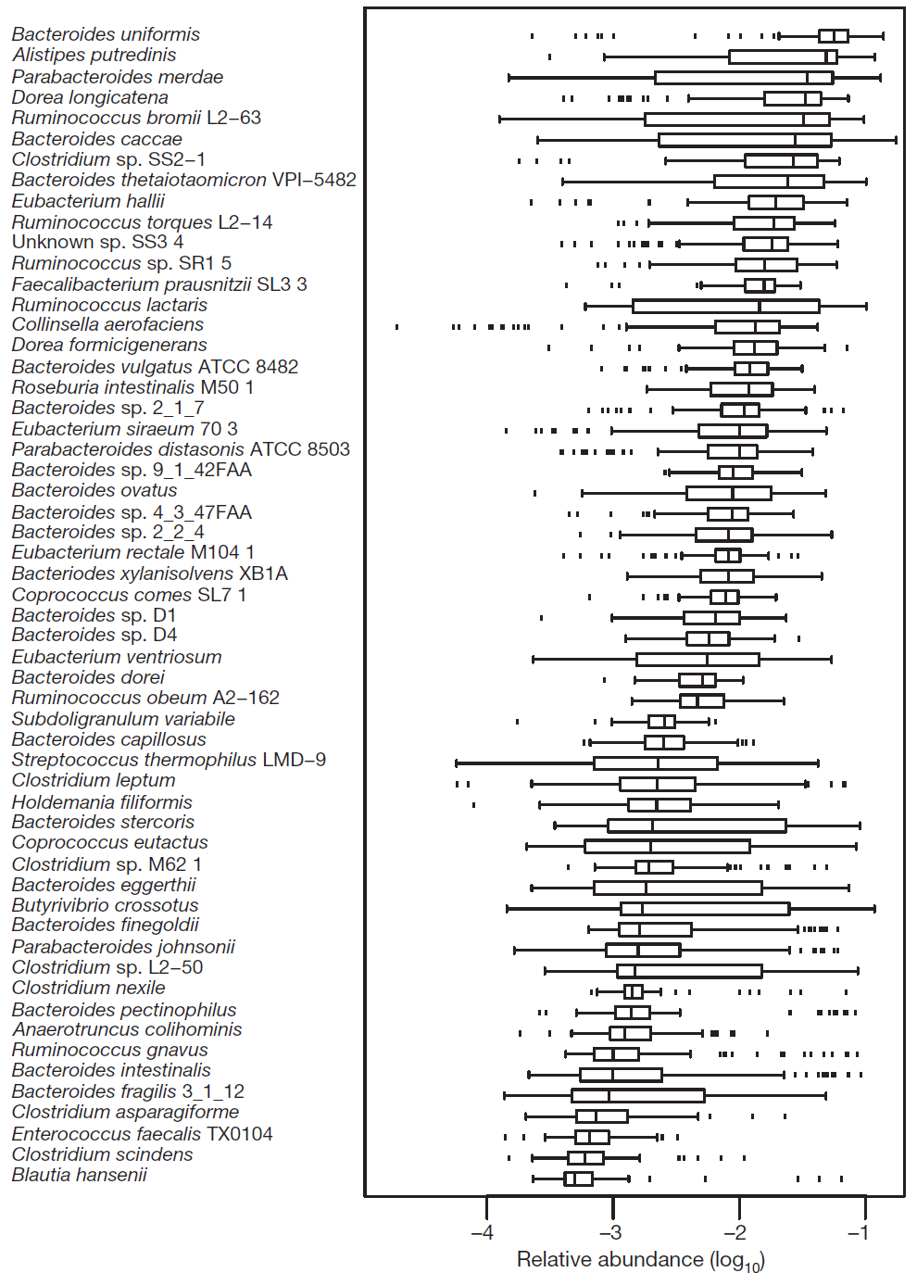
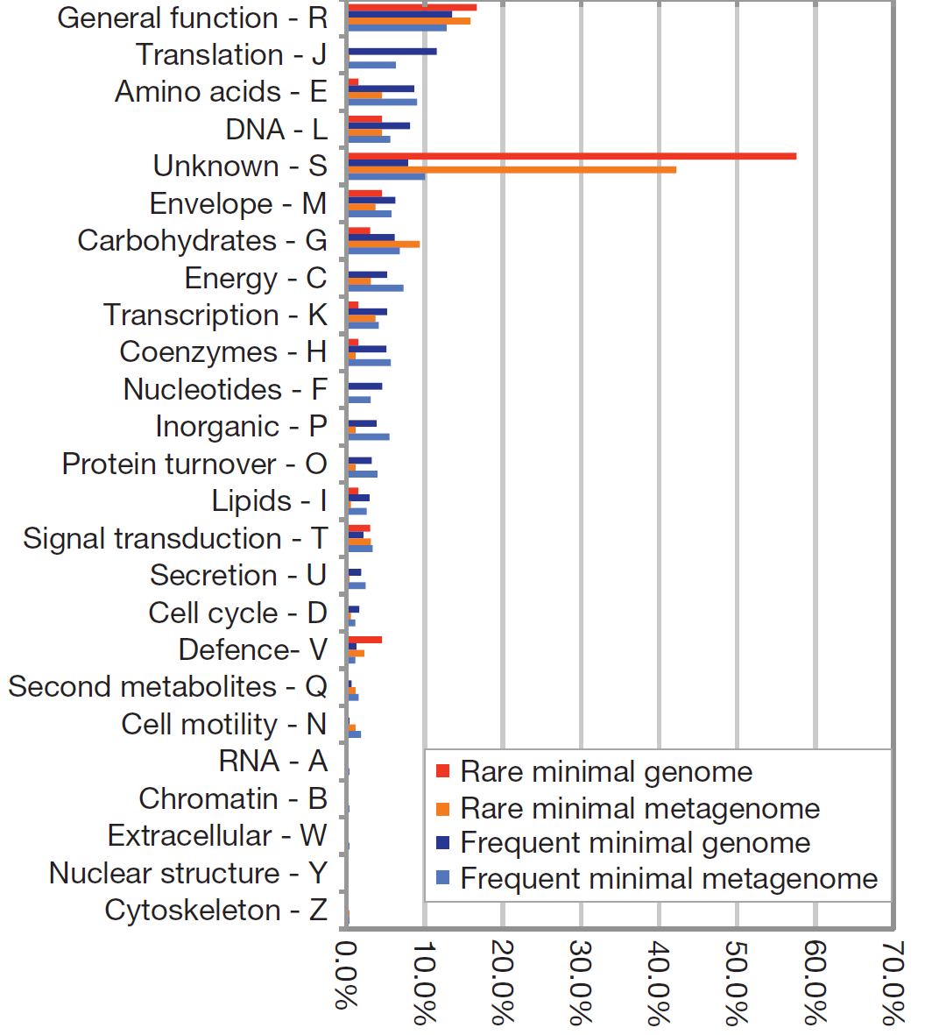
物种和功能组成
物种相对丰度
基因功能分类

Slide 12
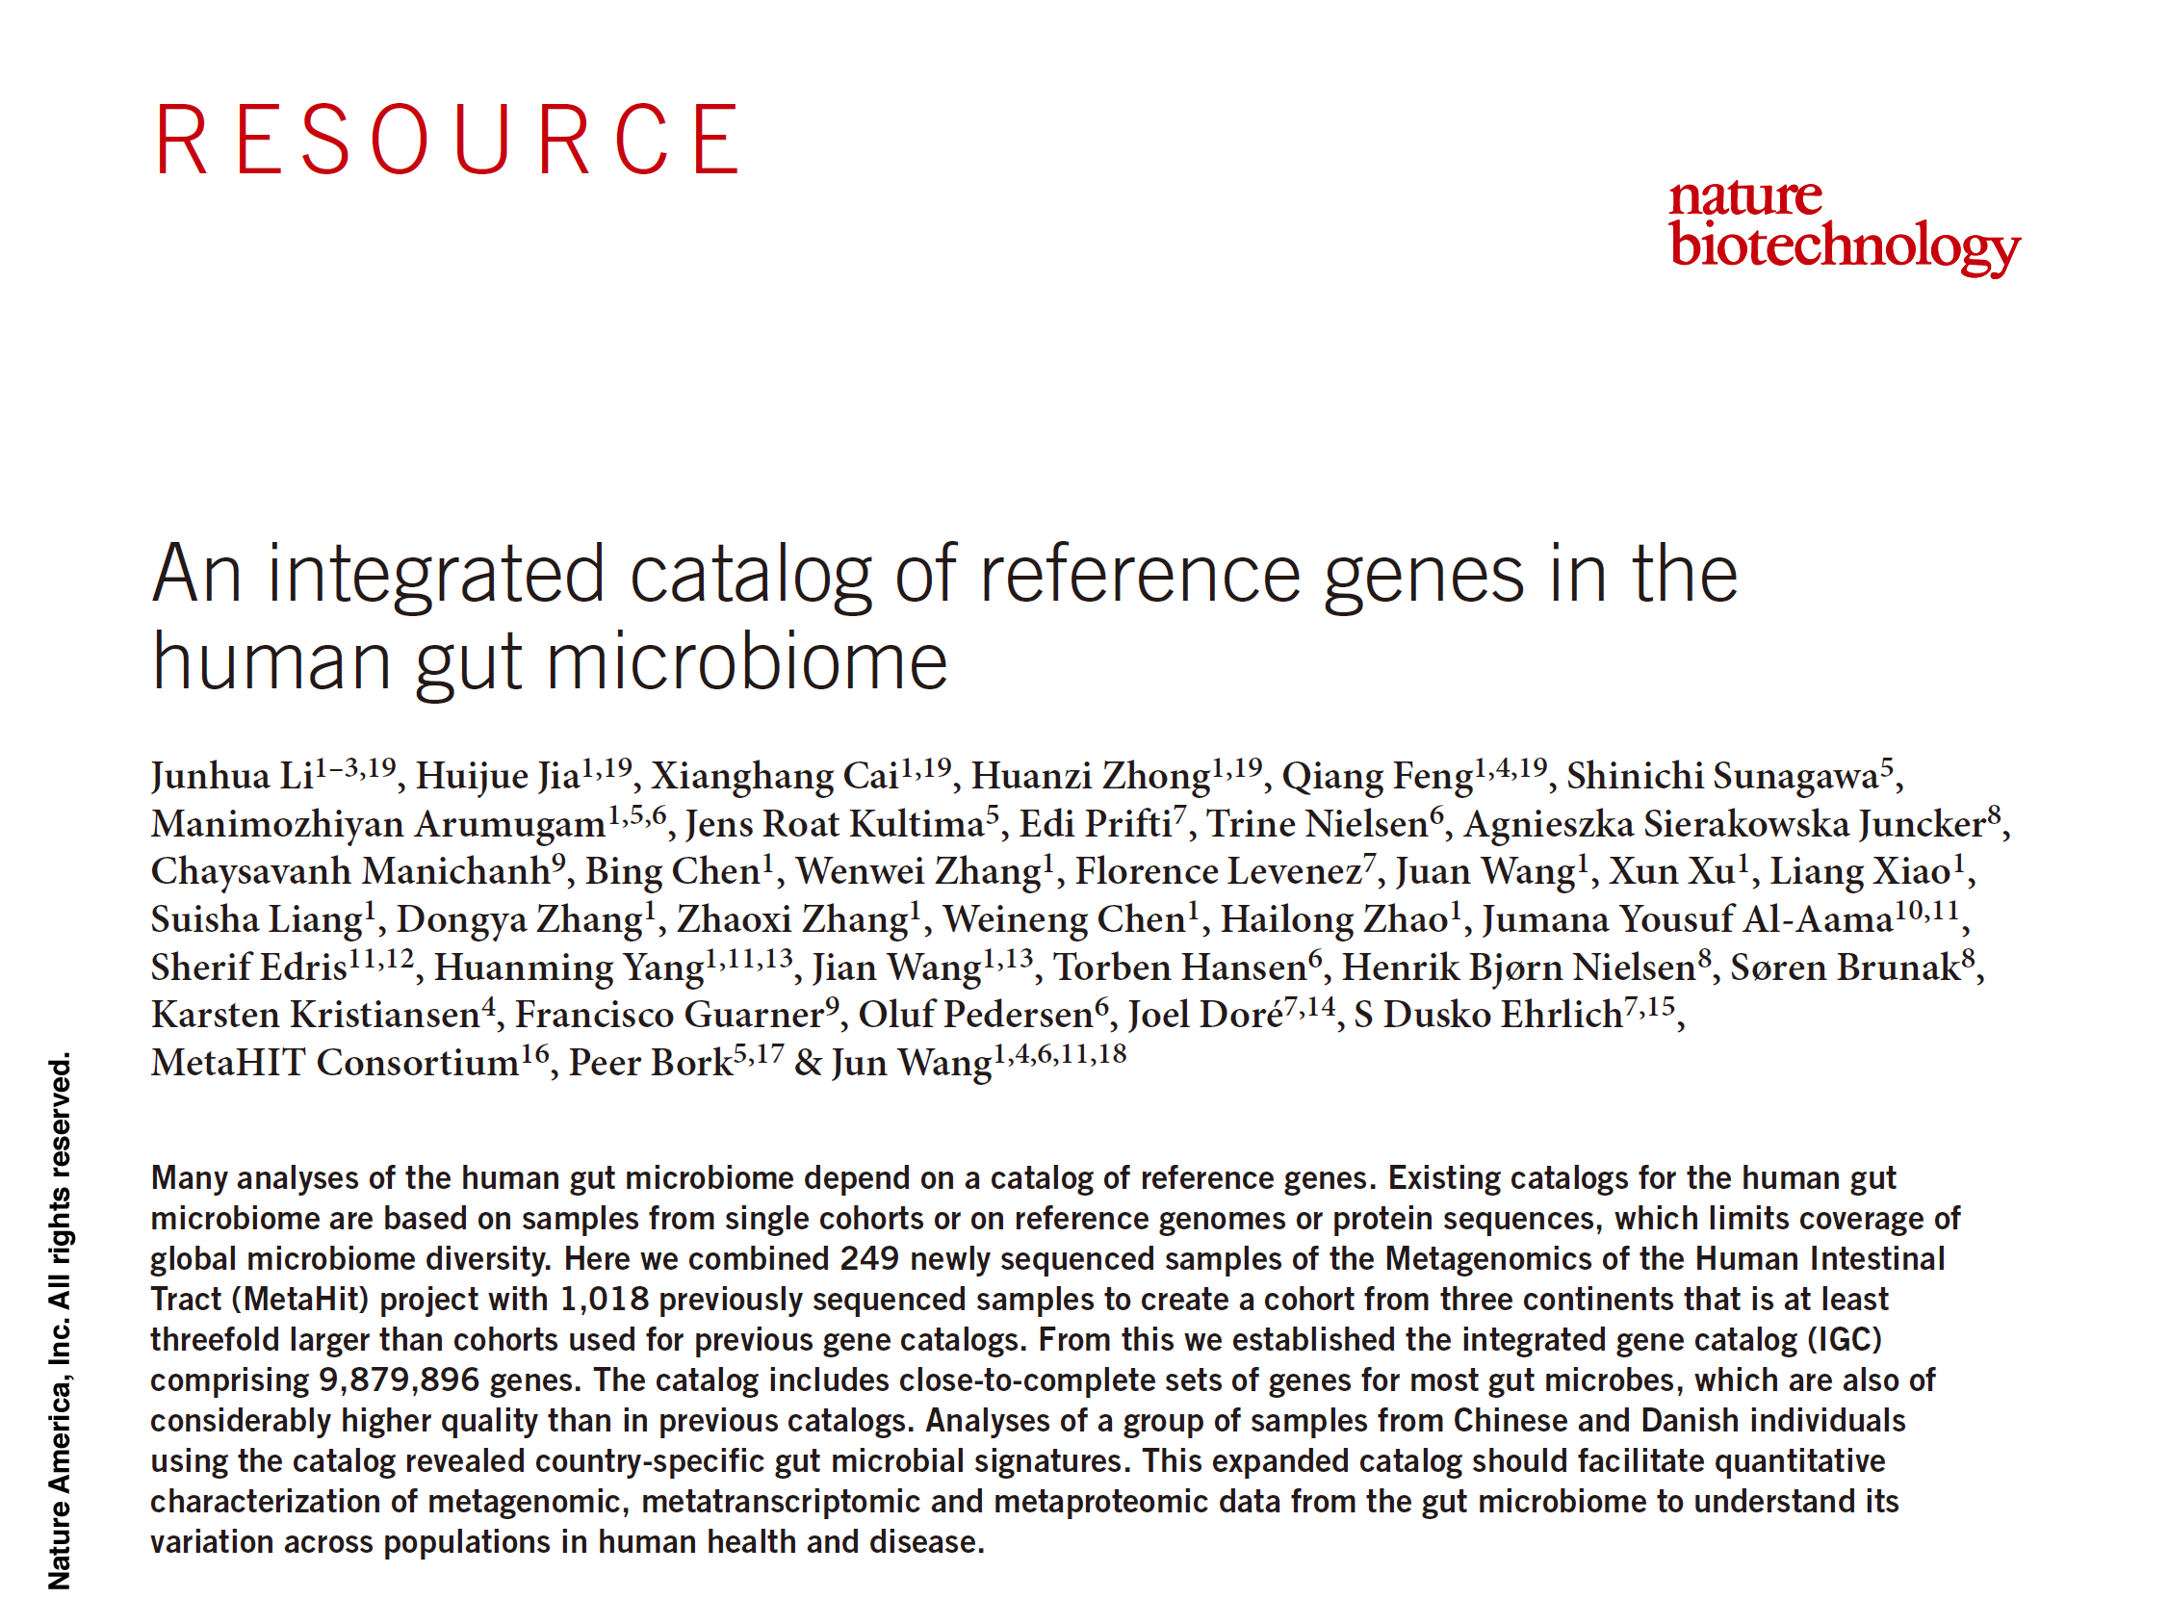
2014年NBT人类肠道整合参考基因集(2.0)

Slide 13
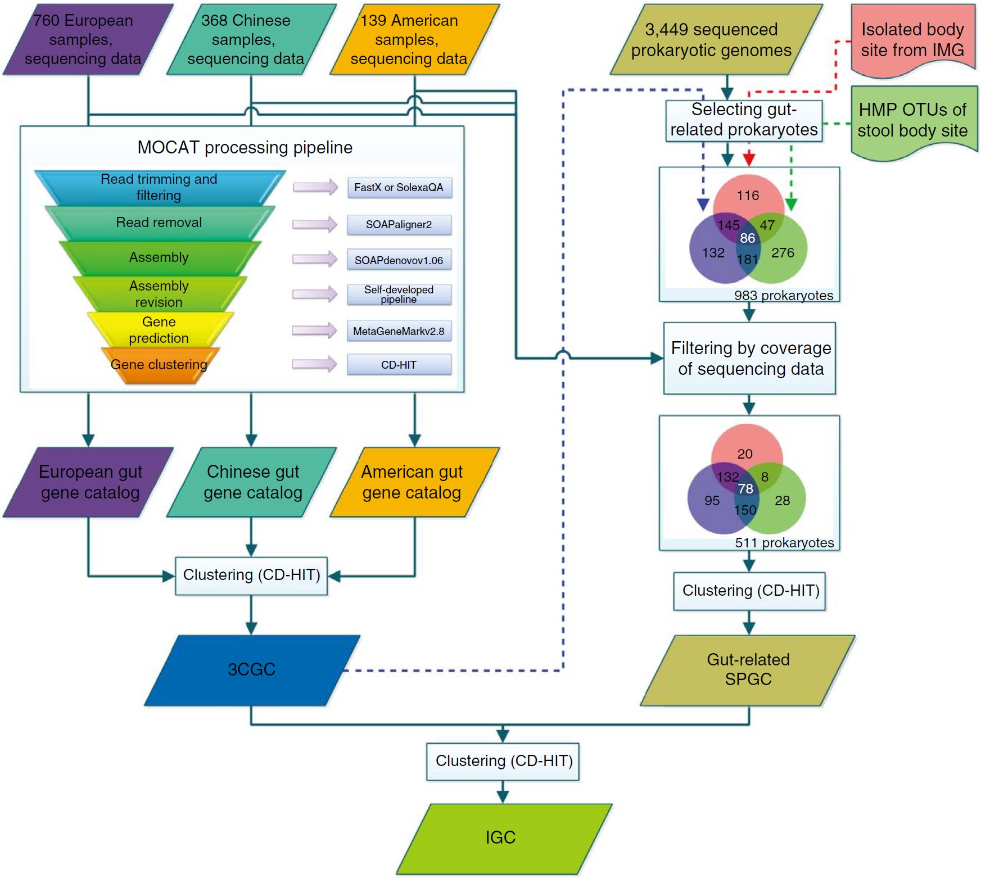
基因集构建方法
1000多样本
三大人群
整合肠道
细菌基因组

Slide 14
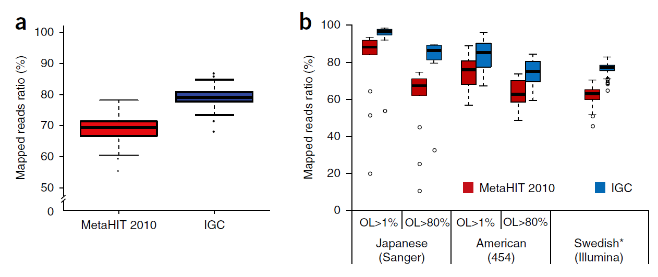
基因集质量的提高
数据可用率提高10%
不同人群和平台上均有提高
Notes:
自己构建所用数据。二要使用非本研究的数据进行评估，来体现你的普适性，是否通用。

Slide 15
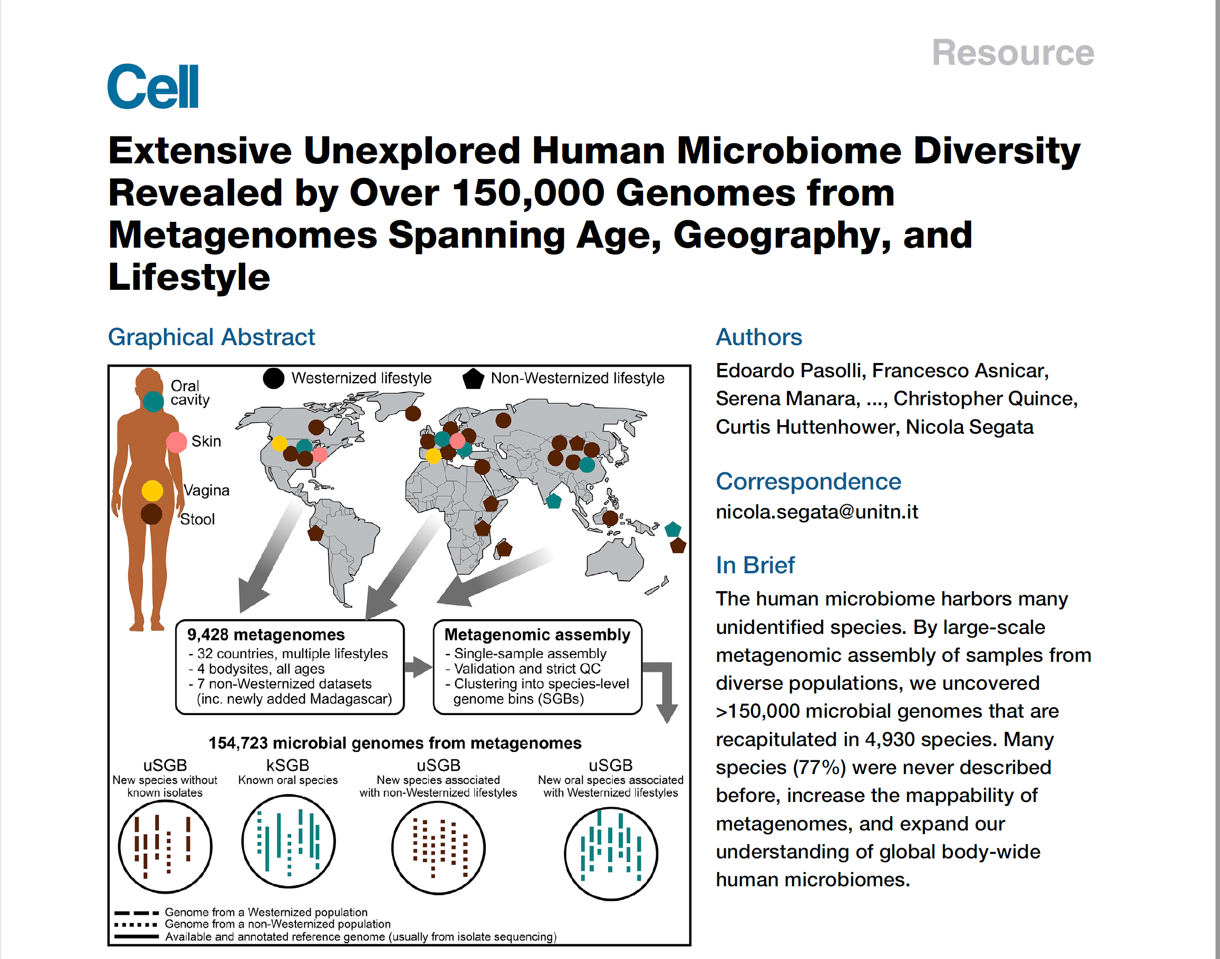
2019年Cell人类微生物组参考基因组集(3.0)
Notes:
全球范围，不限于肠道。纯公共数据挖掘。

Slide 16
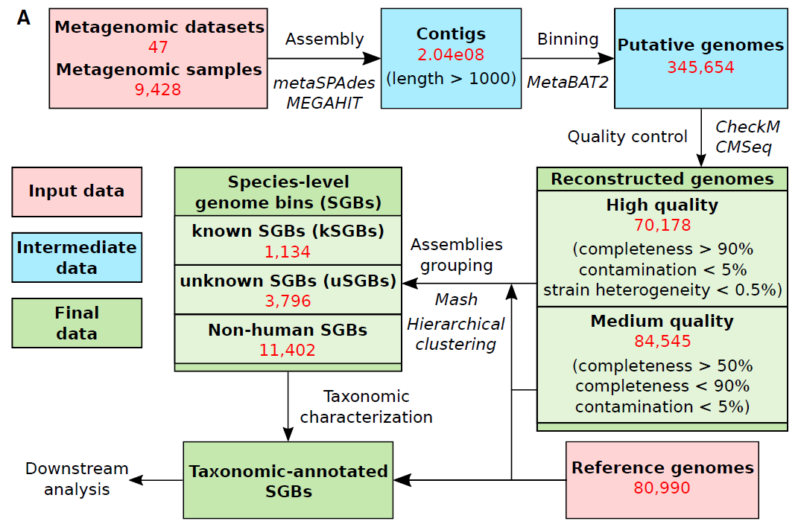
基因组集构建方法

Slide 17
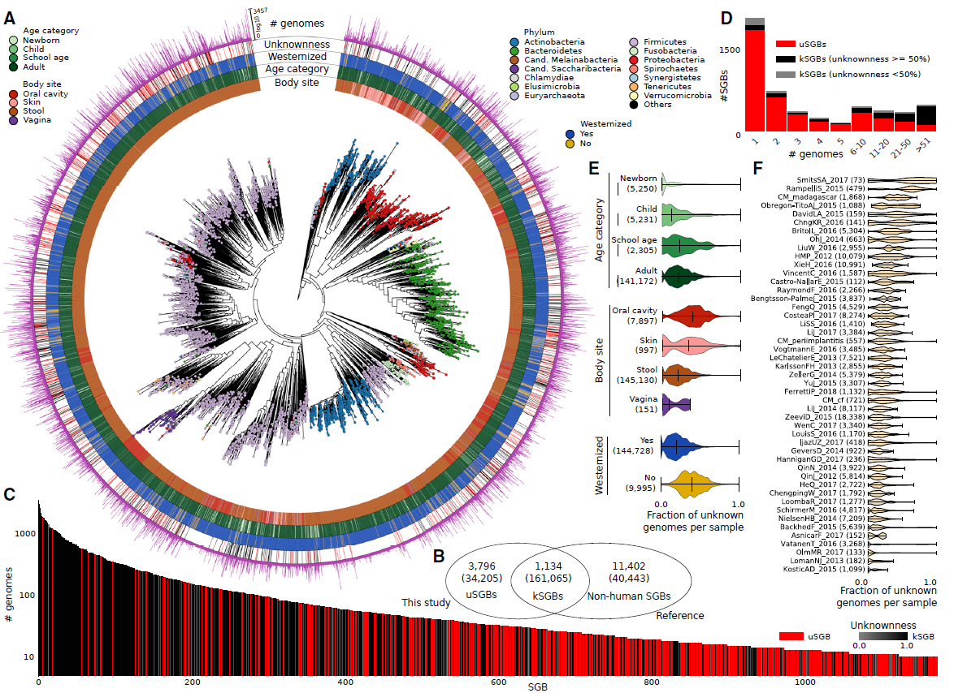
基因组集结果描述
进化树
比较
物种描述

Slide 18
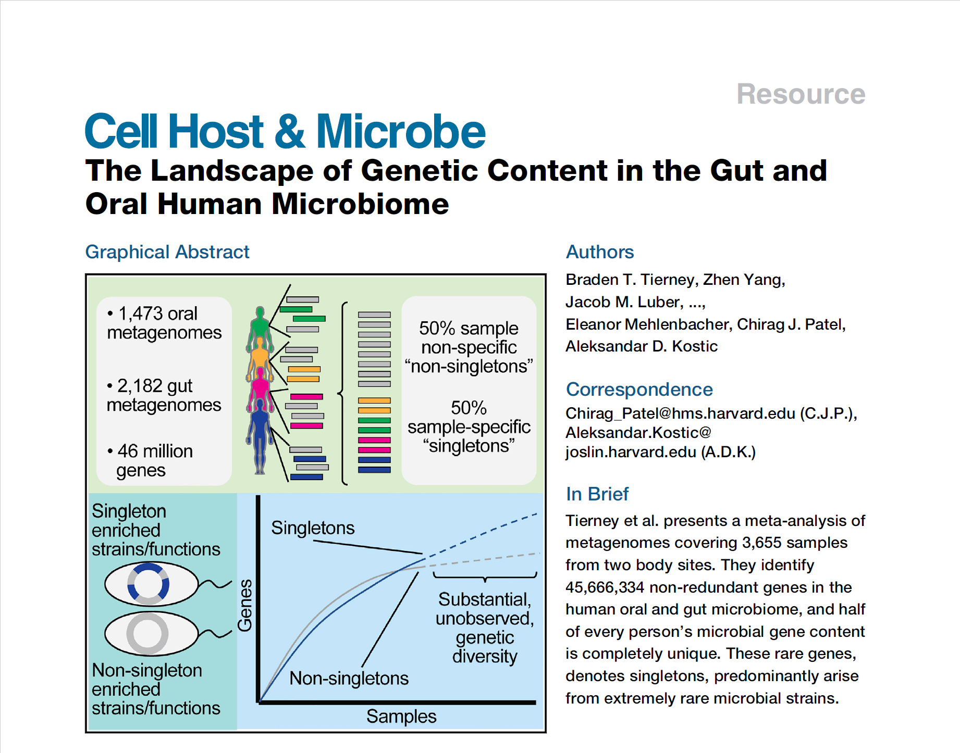
2019年CHM人类微生物组参考基因集分类(4.0)
Notes:
上周刚发表的4.0版本，基于参考基因集分类，找规律

Slide 19
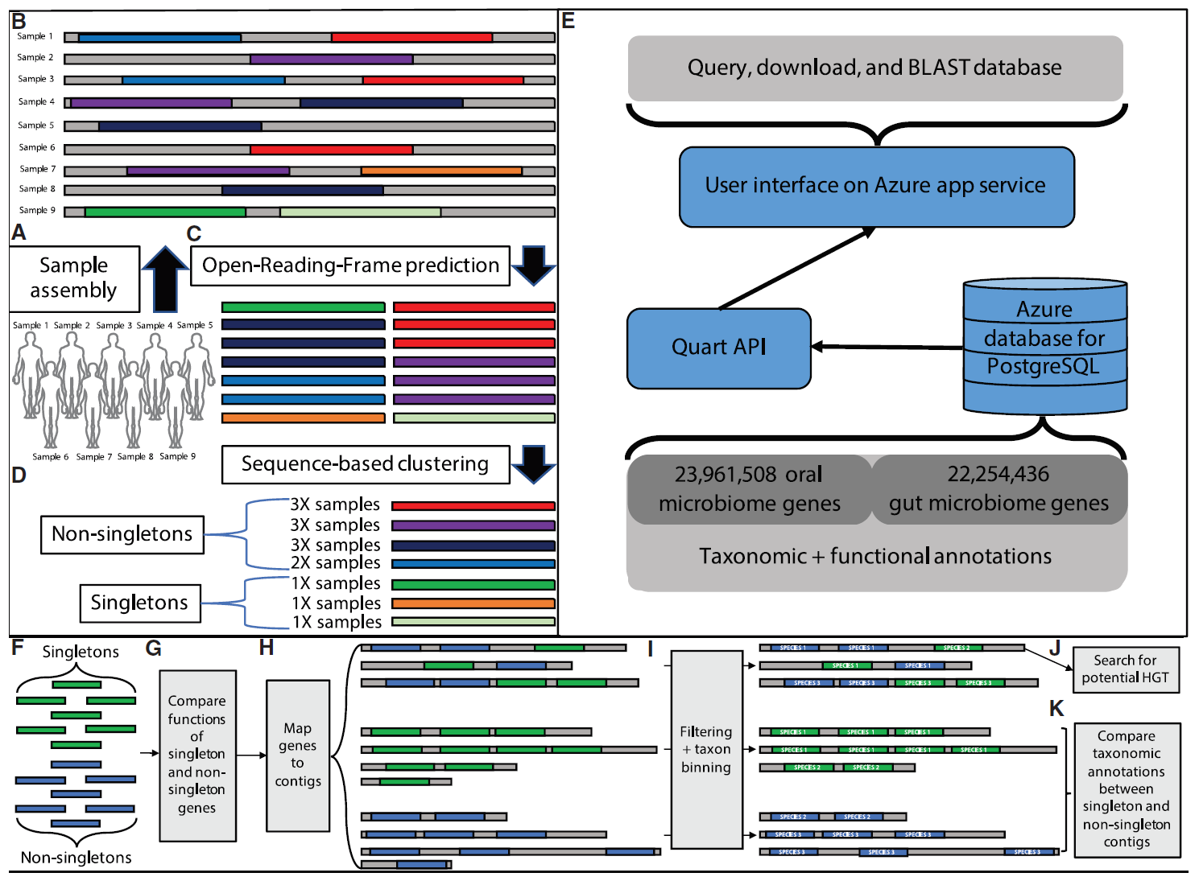
元分析方法
元分析方法

Slide 20
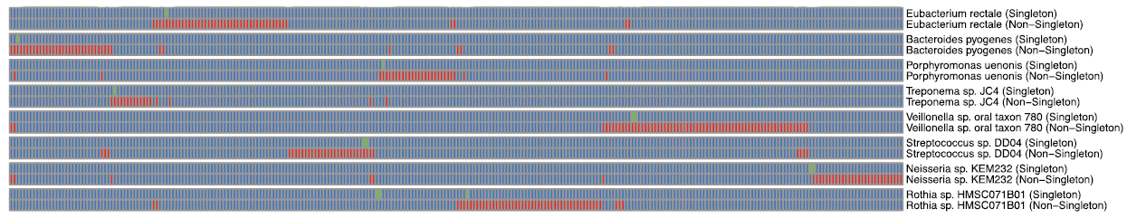
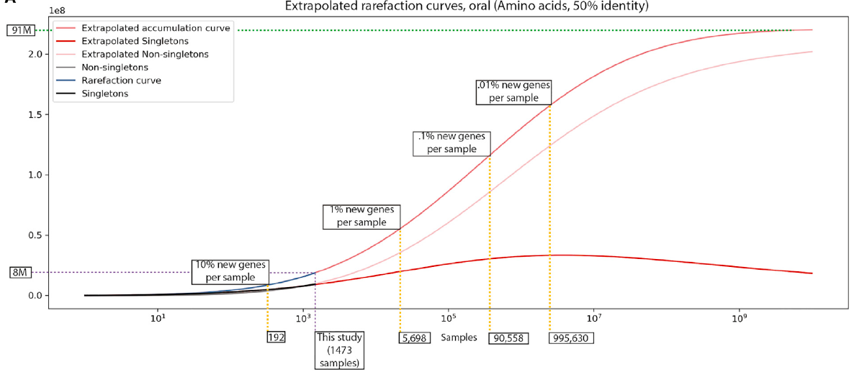
应用
个人微生物组指纹图谱
估计微生物组的基因总量
Notes:
人与人最大的差异，其实是微生物的基因。估计存在的微生物的基因总量，一直没有定论，预测在AA层面是 50%相似度为近千万。

Slide 21
总结
1.0 —— 物种微生物组首个宏基因组参考基因集
比NCBI、已知细菌基因组更高比对率；物种和功能组成描述；(分类组间比较)
2.0 —— 物种微生物组超大规模参考基因集+整合基因组
大规模整合分析方案；可比对率较之前基因集提高；新数据验证可比对率提高
3.0 —— 物种微生物组大规模参考基因组集
数据整合和基因组集构建方案；结合已知物种的全基因组进化树；物种结合蛋白功能注释分类讨论
4.0 —— 宏基因组综合分析和规律挖掘
分析技术路线；结果描述和分类比较；潜在应用

Slide 22
总结：如何构建参考基因(组)集
样本要大：起码全国，最好全世界(NC, 2018)
结果1. 参考基因集构建
基因数量、物种和功能描述、可比对率(Nature,2010)
结果2. 参考基因组集
进化树、物种描述、公共或之前研究比较(NBT,2014/2019)
结果3. 功能潜在应用
免疫和互作、次级代谢物、碳水化合物代谢(NG,2017; NBT,2019)
Notes:
实验设计的基本思路

Slide 23
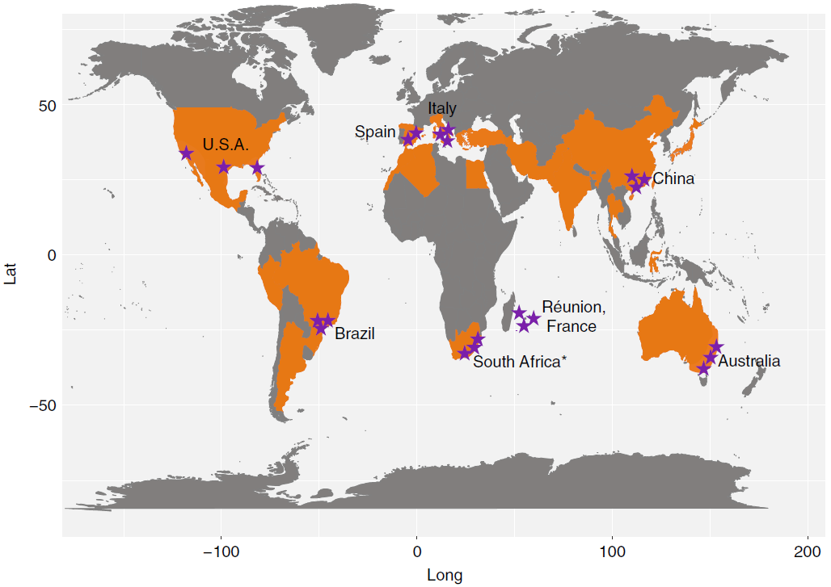
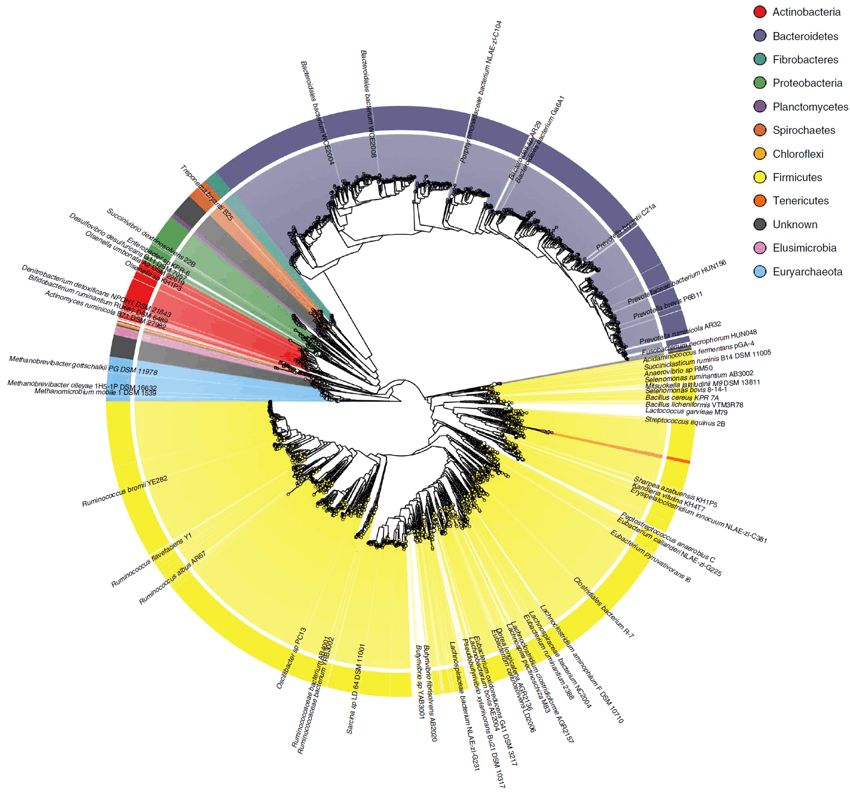
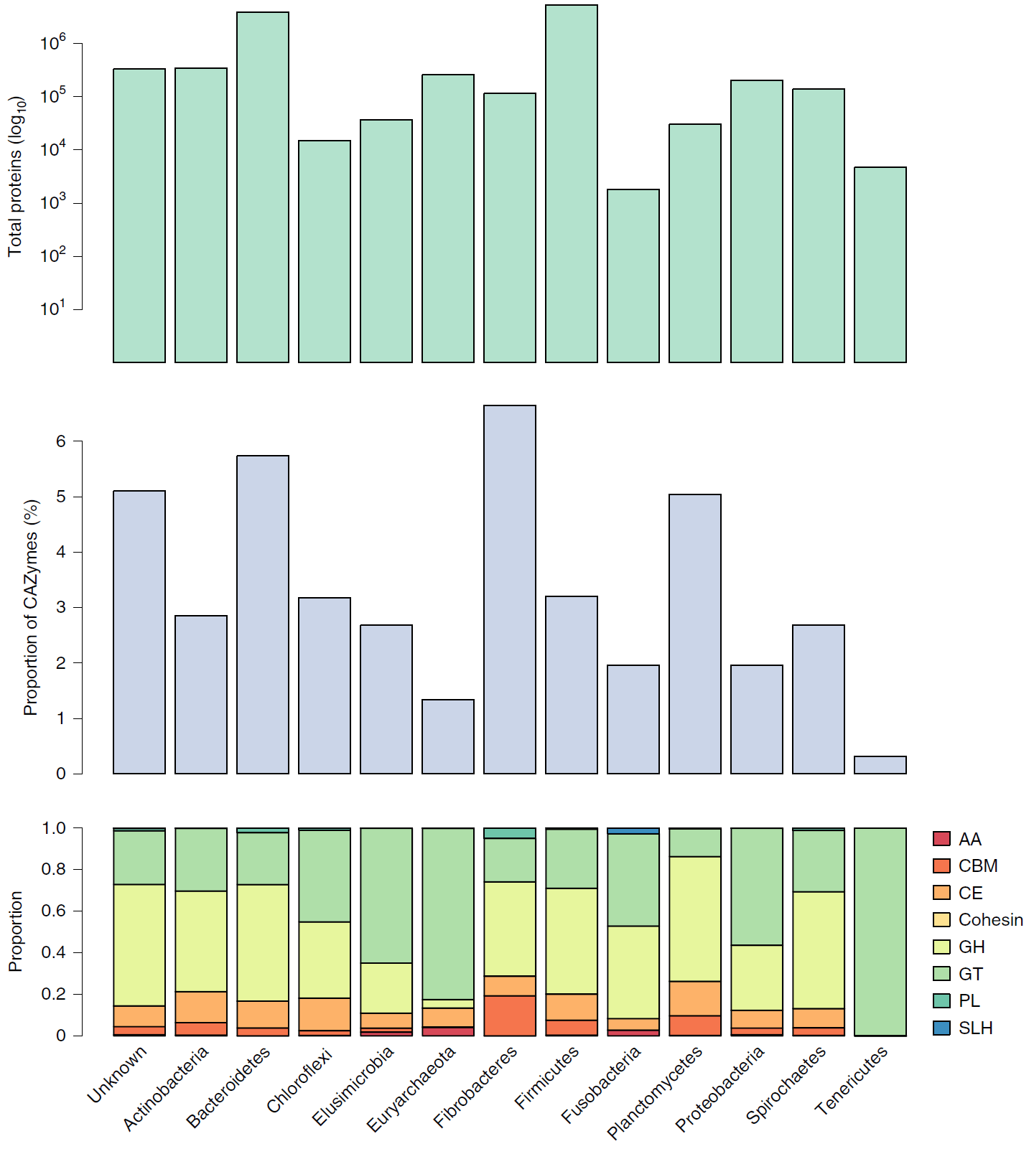
核心结果示例
Xu, J. et al. Nature Communications 9, 4894, doi:10.1038/s41467-018-07343-2 (2018).
Qin, J. et al. Nature 464, 59-65, doi:10.1038/nature08821 (2010).
样本地图
基因集提高可比对率
功能与物种组成关联
基因组集建树
Stewart, R. D. et al. Nature Biotechnology 37, 953-961, doi:10.1038/s41587-019-0202-3 (2019).

Slide 24


Slide 25
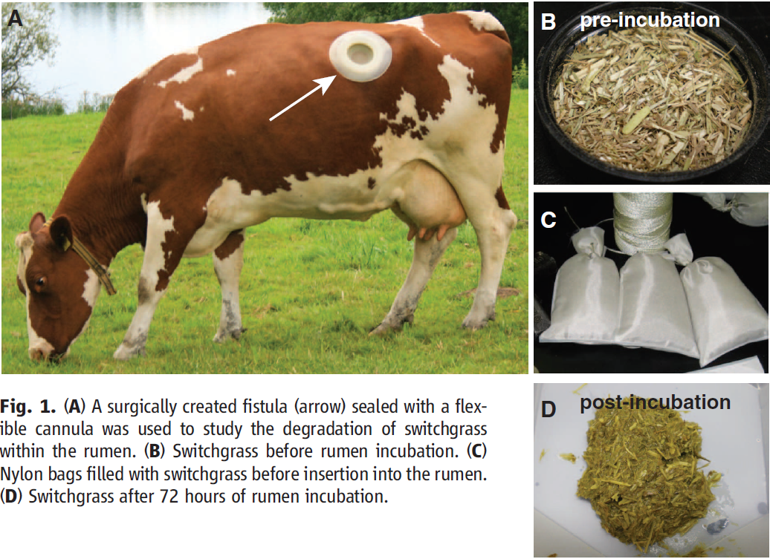
示例：牛瘤胃取样
Hess, M. et al. Metagenomic Discovery of Biomass-Degrading Genes and Genomes from Cow Rumen. Science 331, 463-467, doi:10.1126/science.1200387 (2011).
Notes:
Hess, M. et al. Metagenomic Discovery of Biomass-Degrading Genes and Genomes from Cow Rumen. Science 331, 463-467, doi:10.1126/science.1200387 (2011).

Slide 26
取样和测序
282个样品，每个样品产生0.24-1.4亿个PE150碱基对的读长(7.2 - 42 GB)
五批48个样品和一批42个样品中进行测序

Slide 27
参考基因组集NBT-2019
组装 ：idba_ud49单样本组装，megahit每批混合组装
比对：BWA比对，samtools格式转换
分箱：jgi_summarize_bam_contig_depths定量，MetaBAT2分箱
分箱应用于单样品组件和共组装。单样品分箱共生产37,153个分箱，共组装分箱再生产23,335个分箱
分箱去冗余：dRep（v.1.1.2）进行去重复，获得10,586个非冗余分箱
和筛选高质量： CheckM评估的箱（v.1.0.5）具有≥80％的完整性和≤10％的污染，获得了4,941个去重复的RUG。

Slide 28
基因组蓝图(分箱)下游分析
MAGpy分析了4,941个最佳分箱，这是一个Snakemake工作流程对分箱进行了一系列分析，包括CheckM（v.1.0.5）; prodigal（v2.6.3）蛋白质预测; Pfam_Scan（v.1.6）; DIAMOND（v.0.9.22.123）搜索UniProt TrEMBL; PhyloPhlAn（v.0.99）和sourmash（v.2.0.0）搜索所有公共细菌基因组；
比较基因组： promer用MUMmer（v.3.23）计算全基因组比对、 FastANI（v.1.1）计算氨基酸同一性ANI;
蛋白组分析：Prodigal（v.2.6.3）预测蛋白质。使用DIAMOND，针对KEGG、UniRef和CAZy搜索每种蛋白质。蛋白质预测结果由CD-HIT以100％，90％和50％的同一性聚类。

Slide 29
流程代码
比较基因组分析采用MAGpy (https://github.com/WatsonLab/MAGpy)，它于去年发表于Bioinformatics，用于下游分析宏基因组组装基因组的分析流程;
PUL分析使用PULpy (https://github.com/WatsonLab/PULpy)，用于多糖预测的流程;
分析nanopore 数据的插入和缺失采用using IDEEL (https://github.com/mw55309/ideel)

Slide 30
1. 样本来源地图
Xu, J. et al. The structure and function of the global citrus rhizosphere microbiome. Nature Communications 9, 4894, doi:10.1038/s41467-018-07343-2 (2018).
Notes:
Xu, J. et al. The structure and function of the global citrus rhizosphere microbiome. Nature Communications 9, 4894, doi:10.1038/s41467-018-07343-2 (2018).
图1展示样本来源，帮助读者理解实验设计，同时体现研究的大尺寸。本文来自金桃负责的柑橘根系宏基因组项目，样本来自23个地点，6大洲的8个主产国。

Slide 31
用于瘤胃微生物组生物学和酶发现的4,941个瘤胃宏基因组组装基因组的汇编
瘤胃微生物组在反刍动物消化植物物质中非常重要，但大多数组分末被培养；
基于283个牛胃样本获得6.5T二、三代测序数据，组装分箱得到4941个宏基因组组装基因组（MAG），同时鉴定了40多万个碳水化合物代谢相关的基因；
本文提出一种组装工作流程，可获得80％完整的细菌和古细菌基因组；
此参考基因集将宏基因组数据可比对率从15%的提高至50-70％，有助于更好地了解瘤胃微生物组的结构和功能。
Notes:
反刍动物为全世界数十亿人提供必需的肉、奶等重要营养。瘤胃是一种特殊的胃，适应植物来源的复合多糖的分解。瘤胃微生物组的基因组编码数千种适于消化植物物质的酶，它们主导反刍动物饮食结构。本文对近三百个牛胃样本进行宏基因组二、三代混合测序，获得了近五千个宏基因组组装的基因和40多万个碳水化合物代谢相关基因，为深入研究牛瘤胃微生物组提供了参考基因组，可进一步挖掘功能基因和筛选高转化效率菌种提供基础。同时也是近期第三篇Nanopare技术参与发表在自然生物技术杂志在宏基因组领域的文章，可见新技术在宏基因组中应用带来的巨大优势。另两篇详见 https://www.mr-gut.cn/papers/read/1088940721 和 https://www.mr-gut.cn/papers/read/1074446025
更重要的是本文提供了宏基因组分箱、下游分析的全套流程和方法标准，值得参考，详见方法和代码。此外，一个重要的研究趋势是参考基因集已经有点过时了，要发表就得要参考基因组集，即知道功能，更要清楚功能的来源菌种。

Slide 32
图1. 来自牛瘤胃4,941个末培养和Hungate系列基因组的进化树
本树采用PhyloPhlAn基于同源蛋白序列连接后构建，并使用GraPhlAn可视化。标签展示只选择不重叠有信息的Hungate基因组名称（Hungate数据集有410个培养的瘤胃细菌和古菌）。
Notes:
本树采用PhyloPhlAn基于同源蛋白序列连接后构建，并使用GraPhlAn可视化。标签展示只选择不重叠有信息的Hungate基因组名称（Hungate数据集有410个培养的瘤胃细菌和古菌）。

Slide 33
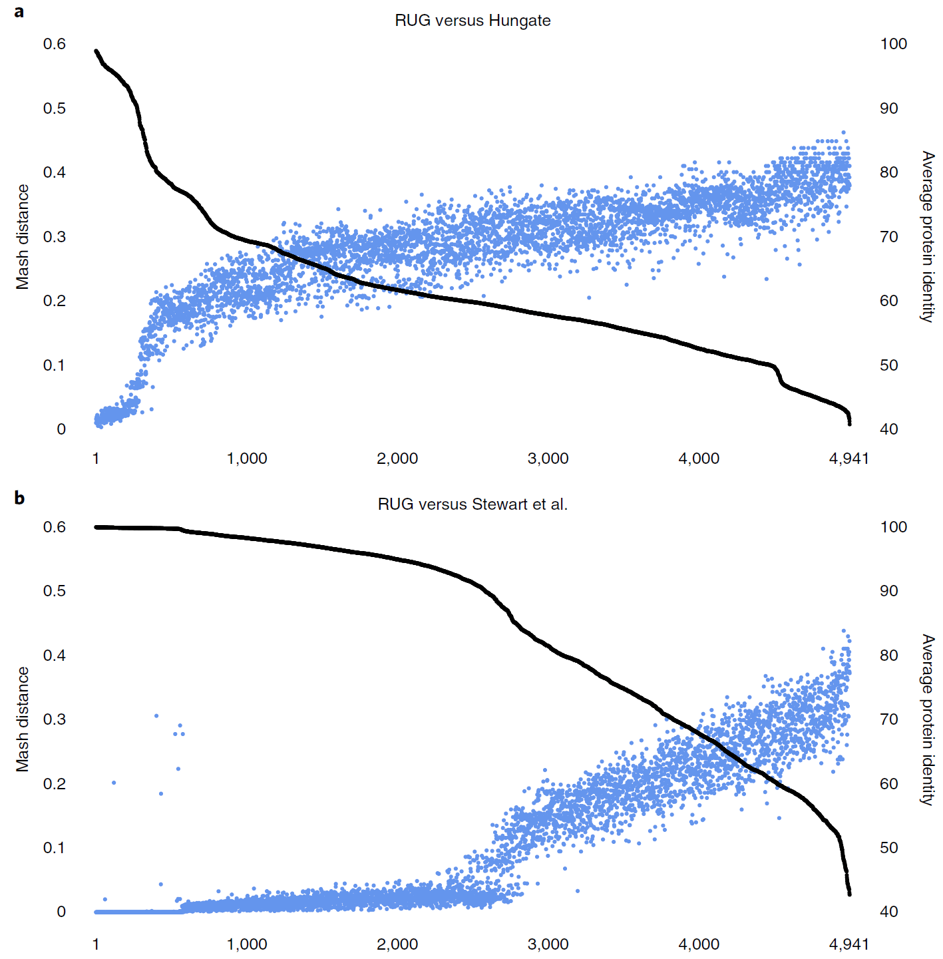
图2. 末培养基因组与Hungate和发表数据比较
a，b，4,941个RUG与Hungate集合的比较（a）和我们之前公布的Stewart等人的数据（b）。黑线表示蛋白质与最接近匹配的平均百分比（右手y轴），蓝点表示每个RUG与比较数据集中最接近的匹配之间的混合距离（k = 100,000, 衡量两个不同DNA序列之间的差异） 。正如预期，高蛋白质相似度与低mash距离相关，反之亦然。RUG由a和b的平均蛋白质相似度独立分类。图2b中有一个明显的拐点，大约是沿x轴的一半，蛋白质同一性下降到90％以下，混合距离上升，整齐地展示了我们新的更大数据集所代表的新颖性。

Slide 34
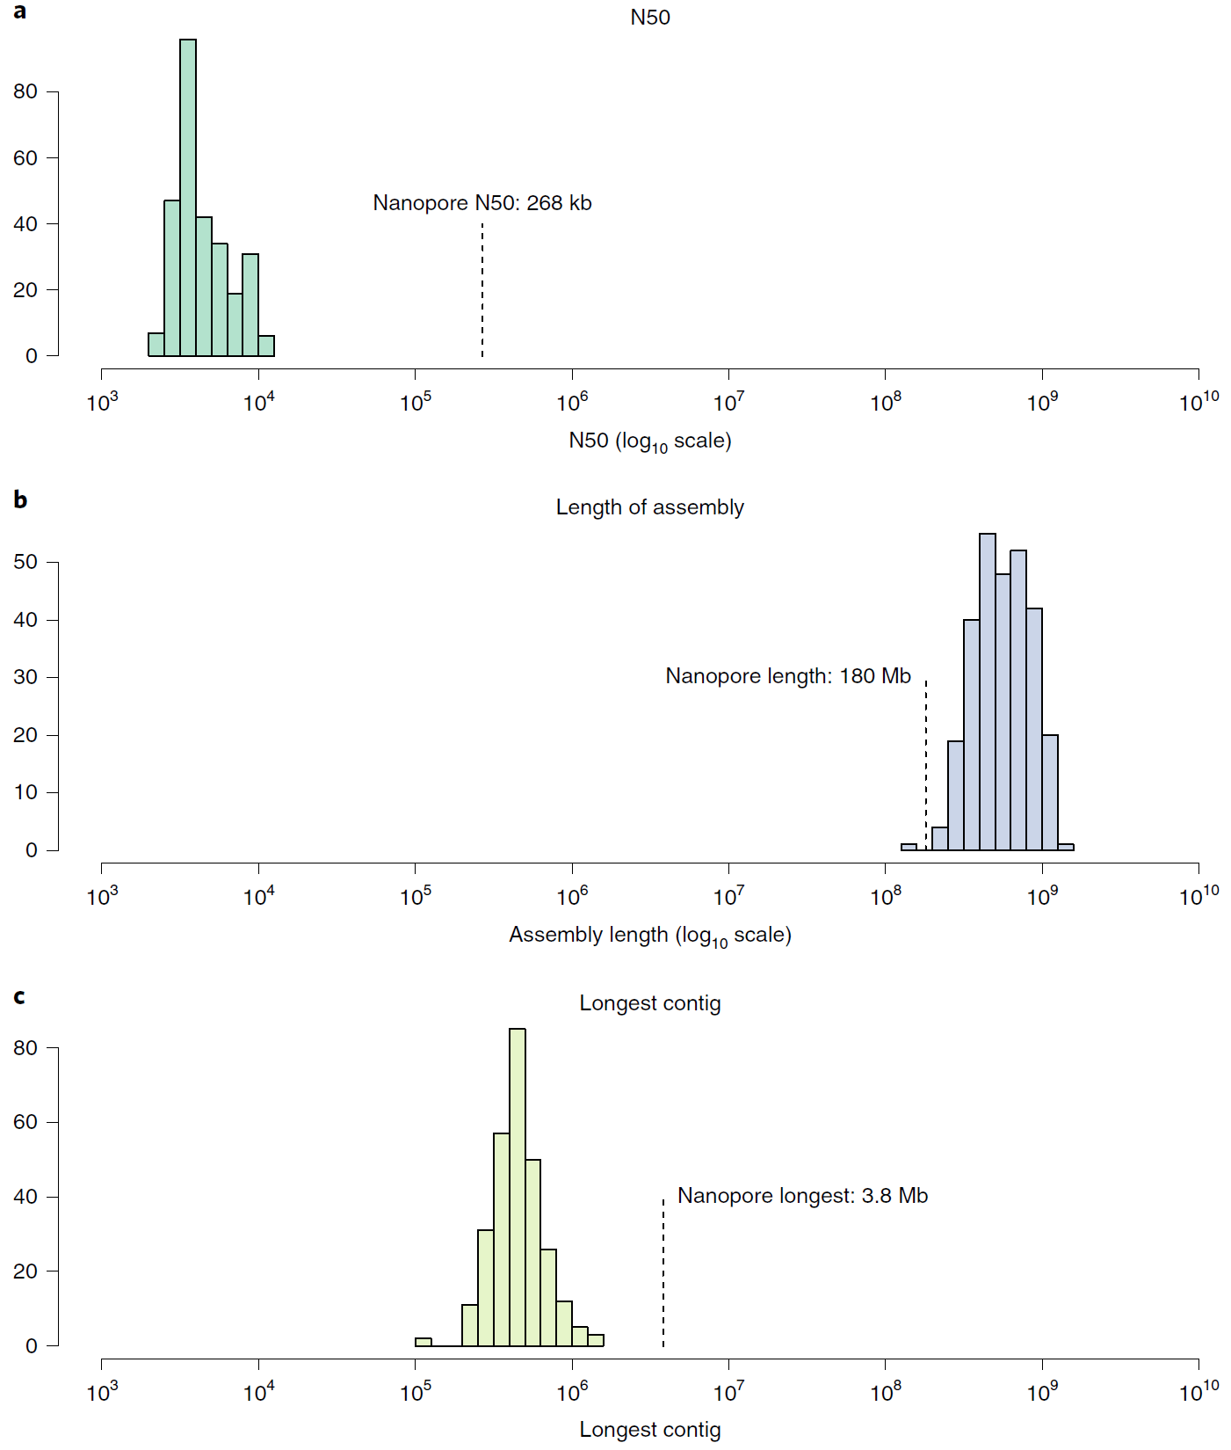
图3. Illumina和nonopare宏基因组装统计数据比较
彩色直方图显示了282 Illumina组装的统计分布，并突出显示了单个纳米孔组装。a，N50值。b，组装的总长度。c，最长重叠群的长度。纳米孔组装N50为268kb，比平均Illumina组装（4.7kb）长56倍以上，Illumina组装总长度通常更长（平均600M b），纳米孔组装总长度（长度为178Mb）不是 我们获得的组装中最短的，纳米孔组装产生3.8 Mb的最长重叠群，比Illumina组件的平均长度（479 kb）长7倍，比最长的单Illumina重叠群长1.74倍（1.38 Mb; 13个重叠群中的一个来自99.19％完全度且未培养的拟杆菌RUG14538）。就直接比较而言，相同样品的仅Illumina组装的N50为12.2kb，总长度为247Mb，最长的重叠群为358kb。

Slide 35
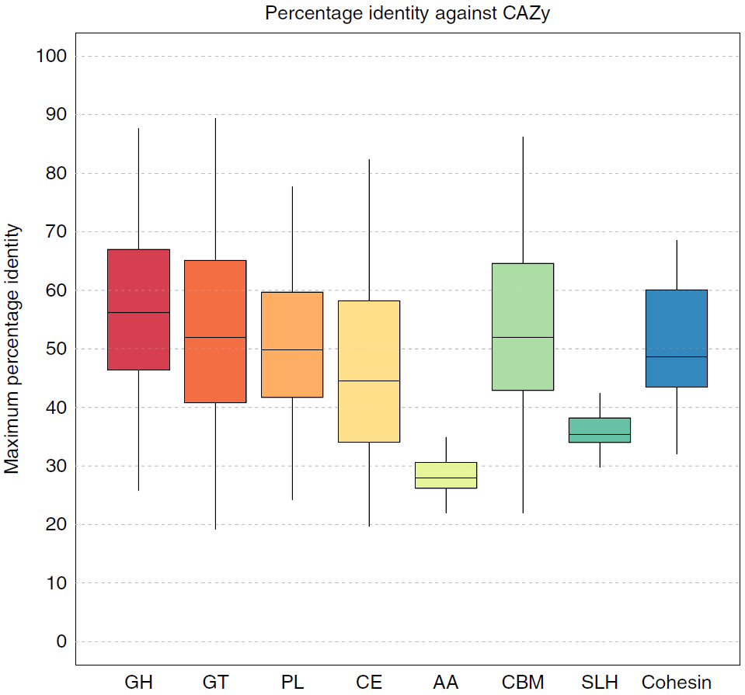
图4. 预测碳水化合物代谢蛋白与CAZy数据库的相似度
GH，糖苷水解酶（n = 235,001）; GT，糖基转移酶（n = 120,494）; PL，多糖裂解酶（n = 6,834）; CE，碳水化合物酯酶（n = 55,523）; AA，辅助活性; CBM，碳水化合物结合模块（n = 23,928）; SLH，S层同源结构域（n = 150）; cohesin，黏连蛋白结构域（n = 80）。中心线表示中值; 方框显示了四分位数范围; 并且胡须延伸到最极端的数据点，但数据点不超过盒子四分位数范围的1.5倍。

Slide 36
图5. 蛋白质的分类学和功能分布
顶部，12门和未知细菌的蛋白质总数。
中间，蛋白质组预测为CAZymes的百分比。
底部，八个CAZyme类的分布占预测CAZymes总数的比例。

Slide 37
总结
超大规模宏基因组参考基因组集仍能发表顶刊；
物种进化树构建，需结合已知名称菌才能确定名称；
与发表同行或公共数据库比对，鉴定新物种的比例；
结合三代测序，提高组装质量；
结果研究特点开展特定功能分析，瘤胃和碳水化合物分析更配，采用蛋白比对相似度突出新基因；
基因组按门分类讨论：基因数量、碳水化合物基因数量、以及各类组成比例概述发现。

